Slide 1
第15章 手机阅读

Slide 2
本章简介
本章介绍App开发常见的手机阅读技术，主要包括：
如何使用网页视图加载本地网页与在线网页，
如何以贴近现实的方式浏览PDF文件内容，
如何在手机上浏览Office文档（word、excel、ppt等），
如何基于Android系统采取JNI技术进行原生开发。
最后结合本章所学的知识演示了一个实战项目“笔墨飘香之电子书架”的设计与实现。

Slide 3
本章目录
15.1 浏览网页
15.2 浏览PDF文档
15.3 浏览Office文档
15.4 JNI开发
15.5 实战项目：笔墨飘香之电子书架
15.6 小 结
15.7 动手练习

Slide 4
15.1 浏览网页
本节介绍手机App浏览网页的几种方式，内容包括如何打开存储卡上的本地网页文件，如何实现简单的网页浏览器来加载在线网页，如何将EPUB文档转换为网页文件以便通过网页视图浏览文档内容。
15.1.1 打开本地网页
15.1.2 网页浏览器
15.1.3 浏览EPUB文档

Slide 5
15.1.1 打开本地网页
网页不是一般的文本文件，而是包含一系列html标签的页面描述定义，如果想显示网页的效果画面而非源代码，就得借助于网页视图WebView。
WebView相当于Android的一个浏览器内核，可内嵌并展示Web页面，并处理App与Web的交互操作。
调用WebView对象的loadUrl方法可让网页视图显示资产目录（assets目录）中的网页，注意要在网页路径前加上“file:///android_asset/”，表示该网页来自于本地的assets目录。

Slide 6
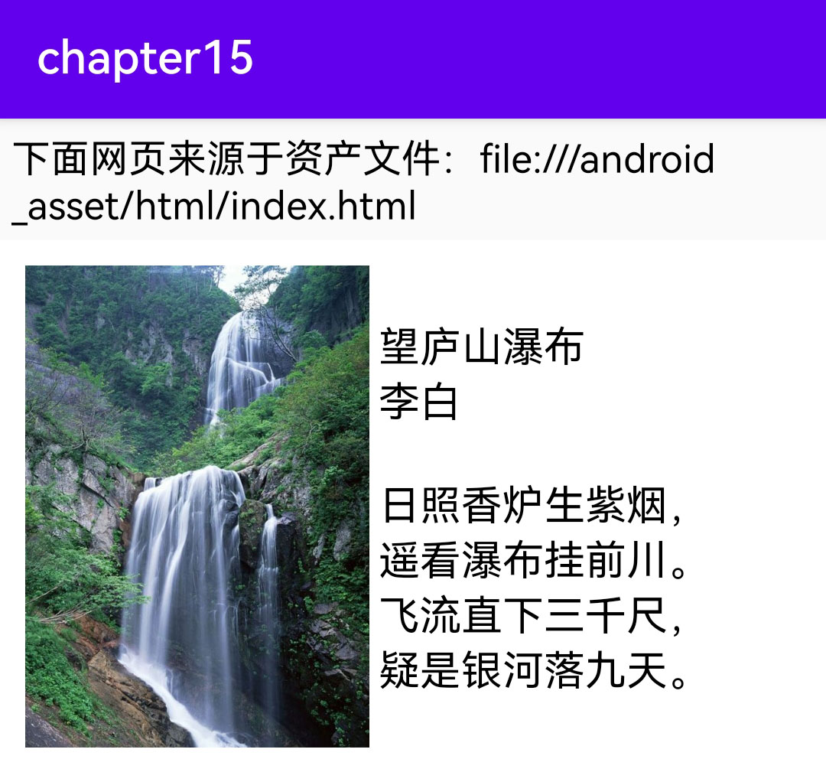
加载资产网页的效果

Slide 7


加载全景网页的效果
加载全景网页的界面
挪动全景网页的界面

Slide 8
15.1.2 网页浏览器
下面说明WebView的常用方法。
loadUrl：加载指定的URL。
getSettings：获取浏览器的网页设置信息。
setWebViewClient：设置网页视图的网页浏览客户端WebViewClient。
setWebChromeClient：设置浏览器的网页交互客户端WebChromeClient。
canGoBack：判断页面能否返回。
goBack：返回上一个页面。
canGoForward：判断页面能否前进。
goForward：前进到下一个页面。
reload：重新加载页面。
stopLoading：停止加载页面。

Slide 9
如何使用WebSettings
WebSettings用于管理网页视图的加载属性，指明了什么该做、什么不该做。下面是WebSettings的常用设置方法。
setLoadsImagesAutomatically：设置是否自动加载图片。
setJavaScriptEnabled：设置是否支持JavaScript。
setSupportZoom：设置是否支持页面缩放。
setBuiltInZoomControls：设置是否出现缩放工具。
setAppCacheEnabled：设置是否启用App缓存。
setAllowFileAccess：设置是否允许访问文件。
setDatabaseEnabled：设置是否启用数据库。
setDomStorageEnabled：设置是否启用本地存储。

Slide 10
如何使用WebViewClient
WebViewClient用于处理与加载动作有关的事件，WebView对象调用setWebViewClient方法即可设置客户端。
下面是WebViewClient需要重写的方法：
onPageStarted：页面开始加载时触发。
onPageFinished：页面加载结束时触发。
onReceivedError：收到错误信息时触发。
onReceivedSslError：收到SSL错误时触发。
shouldOverrideUrlLoading：发生网页跳转时触发。

Slide 11
如何使用WebChromeClient
WebChromeClient用于处理网页与App之间的交互事件，WebView对象调用setWebChromeClient方法即可设置客户端。
下面是WebChromeClient需要重写的方法：
onReceivedTitle：收到页面标题时触发。
onProgressChanged：页面加载进度发生变化时触发。
onJsAlert：网页的JS代码调用alert方法时触发。
onJsConfirm：网页的JS代码调用confirm方法时触发。
onJsPrompt：网页的JS代码调用prompt方法时触发。
onGeolocationPermissionsShowPrompt：网页请求定位权限时触发。
onShowCustomView：显示自定义的视图，点击视频的全屏播放按钮时触发。
onHideCustomView：隐藏自定义的视图，点击视频的退出全屏按钮时触发。

Slide 12
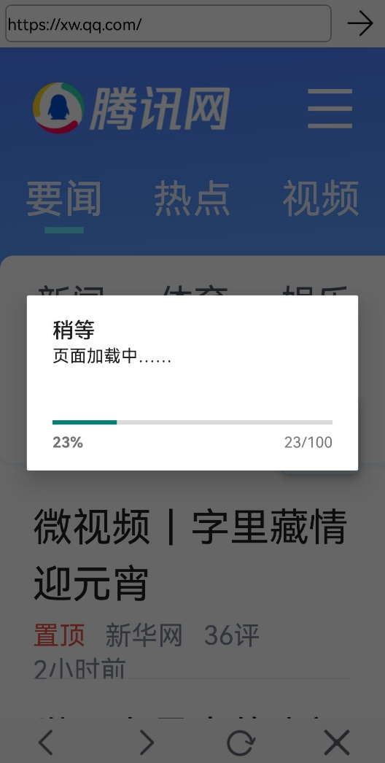
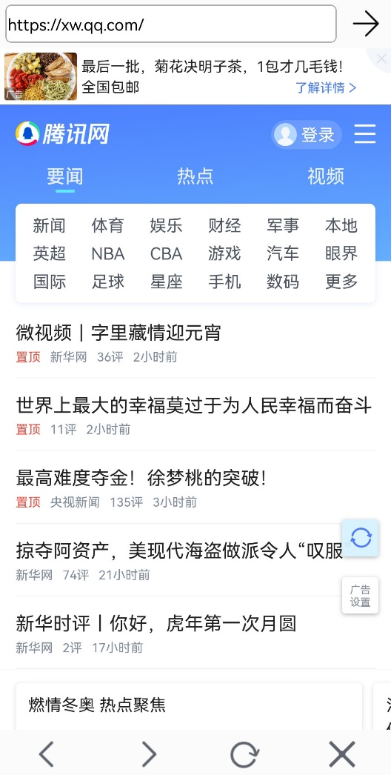
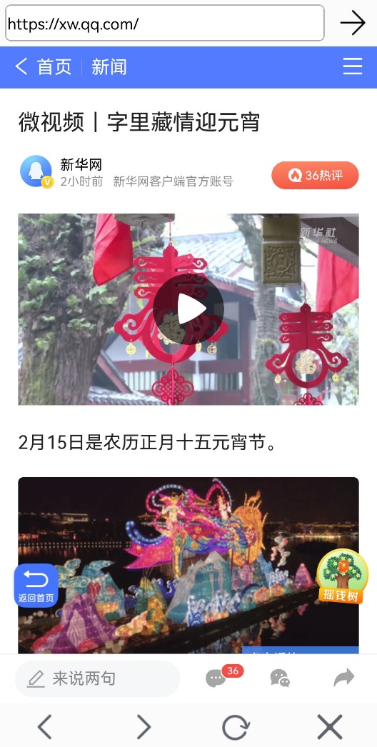
网页浏览器的演示效果
浏览器加载网页中
浏览器加载网页完成
点击进入新闻详情页

Slide 13
15.1.3 浏览EPUB文档
某些电子书的文档也使用了HTML家族的格式标准，例如扩展名为epub、chm的文件等。
其中EPUB格式内部采用了XHTML标准构建，该格式的文件内容支持自动重新编排。
利用epub解析库将EPUB文件解析成许多个网页文件，就能通过WebView浏览文件内容.

Slide 14

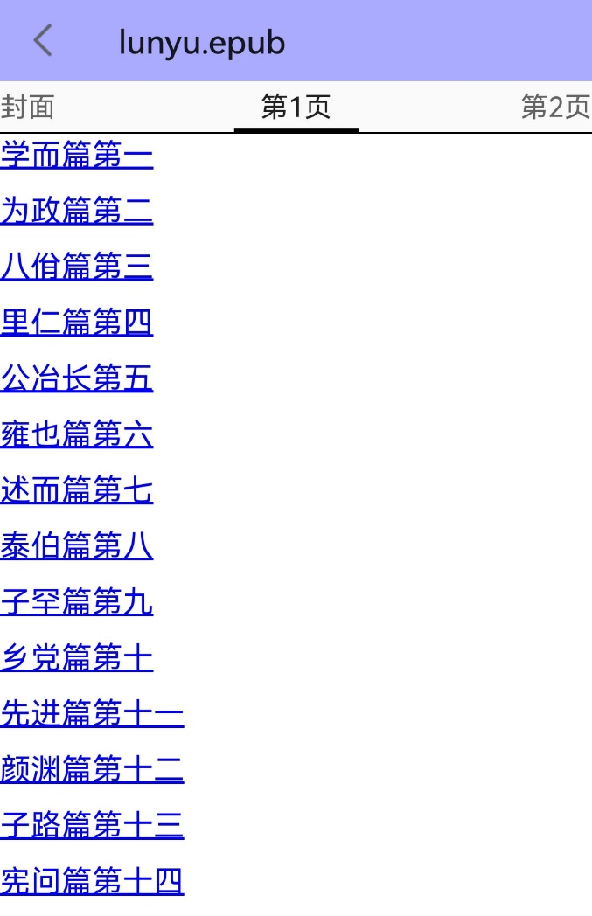
浏览EPUB文档的效果
展示EPUB文档首页
滑到EPUB文档第二页

Slide 15
15.2 浏览PDF文件
本节介绍手机App浏览PDF文件的几种方式，首先说明如何使用Android自带的PDF渲染器将PDF文件解析为一组图片，接着讲述如何通过自定义控件实现上下层叠的平滑翻书效果，然后阐述了如何借助贝塞尔曲线实现模拟现实的卷曲翻书动画特效。
15.2.1 PDF文件渲染器
15.2.2 实现平滑翻书效果
15.2.3 实现卷曲翻书动画

Slide 16
15.2.1 PDF文件渲染器
PdfRenderer用于PDF文件的读取与渲染操作，该工具可把一个PDF文件转换为若干个图片，开发者再将这些图片展示到屏幕上。
PdfRenderer的常用方法说明如下：
构造方法：从ParcelFileDescriptor对象构造一个PdfRenderer实例。
getPageCount：获取PDF文件的页数。
openPage：打开PDF文件的指定页面。
close：关闭PDF文件。

Slide 17
如何使用PdfRenderer.Page
PdfRenderer只提供了对整个PDF文件的管理操作，具体的页面处理比如渲染操作得由PdfRenderer.Page对象来完成。
下面是PdfRenderer.Page的常用方法说明：
getIndex：获取该页的页码。
getWidth：获取该页的宽度。
getHeight：获取该页的高度。
render：渲染该页面的内容，并将渲染结果写入到一个Bitmap位图对象中。
close：关闭该页面。

Slide 18

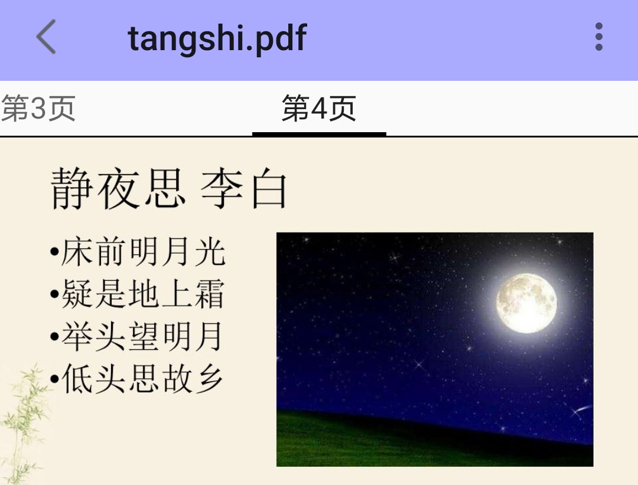
PDF文件的渲染效果
解析得到的第一页PDF图片
解析得到的最后一页PDF图片

Slide 19
15.2.2 实现平滑翻书效果
翻页视图犹如一幅从左到右的绵长画卷，与现实生活中上下层叠的书籍并不相像。
需要重新设计上下翻动的视图，上下两页存在遮挡的情况，并且下面那页未完全显示之时呈现阴影笼罩。

Slide 20
如何实现书页视图
书页应当具备下列视图特征：
（1）能够容纳图片在内的多个控件，意味着自定义视图必须由某种布局派生而来；
（2）书页存在两种状态：未遮挡时候的高亮状态、被遮挡时候的阴影状态；
（3）鉴于书页允许拉动，考虑给它设置左侧间距。左侧间距为零时，该页完整显示；左侧间距为负值时，该页向左缩进；

Slide 21
如何实现滑动视图
（1）支持传入图片路径列表，每张图片都做成书页视图；
（2）重写onTouchEvent方法，根据手势的滑动距离，实时设置当前书页的左侧间距；
（3）声明一个滚动器对象，并在手势松开后启动滚动器，同时重写computeScroll方法，在滚动过程中持续计算并设置当前书页的左侧间距；
（4）滚动结束后，确保上层书页视图高亮显示；

Slide 22
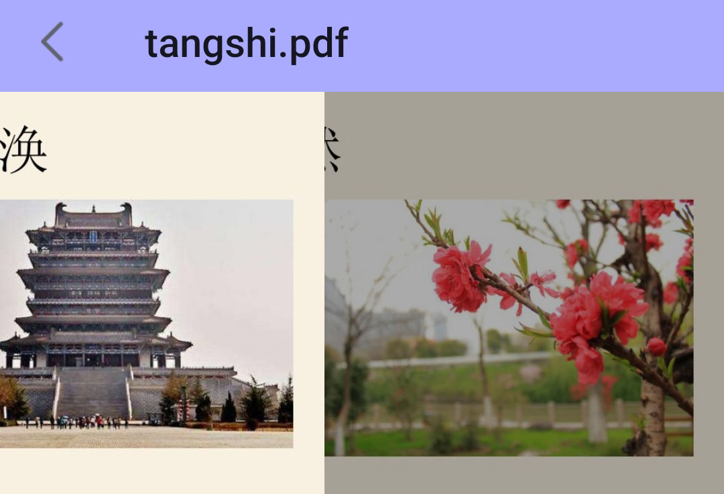

平滑翻书的界面效果
即将松开手指的界面
快要滚动结束时的界面

Slide 23
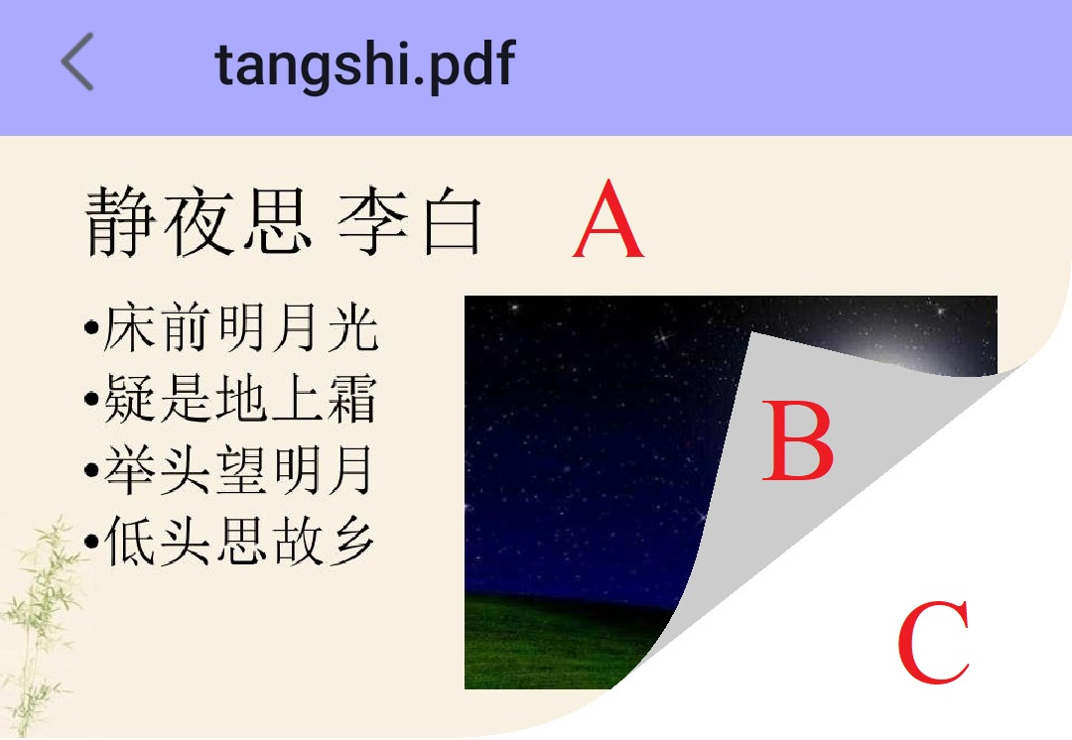
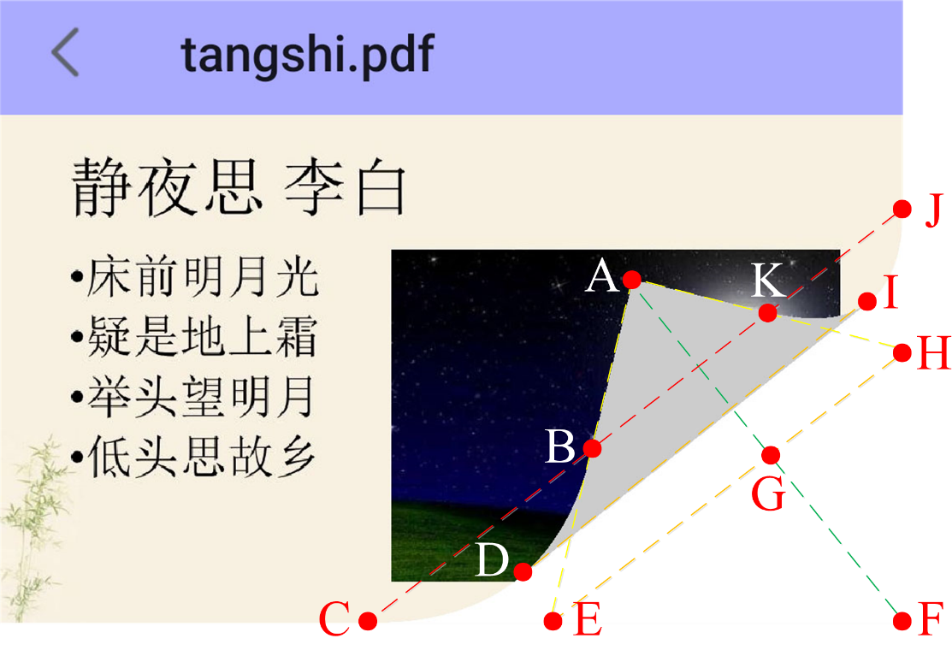
15.2.3 实现卷曲翻书动画
翻书界面的三块区域
各点坐标的计算连线

Slide 24
各界线的区间端点
F点固定位于书页的右下角，A点为手指在触摸翻书之时的触摸点。其余点的计算方法说明如下：
（1）连接AF两点，找到线段AF的中点，该点取名叫做G；
（2）过G点做线段AF的垂线，该垂线分别与书页的下边缘与右边缘相交，其中垂线与书页下边缘的交点为E，垂线与书页右边缘的交点为H；
（3）把线段EF向左边延长二分之一至C点，CE的长度为EF长度的一半；
（4）把线段HF向上方延长二分之一至J点，JH的长度为HF长度的一半；
（5）依次连接线段AE、AH、CJ，AE和CJ相交于B点，AH和CJ相交于K点；
（6）以C点作为起点，B点作为终点，E点作为控制点，计算贝塞尔曲线的中间位置在D点；以J点为起点，K点为终点，H点为控制点，计算贝塞尔曲线的中间位置在I点；

Slide 25


卷曲翻书的界面效果
尚未翻过半页的界面
书页回缩过程的界面

Slide 26
15.3 浏览Office文档
本节介绍手机App浏览Office文档（word、excel、ppt）的几种途径，内容包括如何利用开源的POI库浏览文案文档和表格文档，如何在服务端集成POI库以便结合前后端浏览幻灯片文档，如何利用第三方的TBS服务浏览各种常见文档（含doc、xls、ppt、pdf等）。
15.3.1 利用POI库浏览Word文档
15.3.2 结合前后端浏览PPT文件
15.3.3 利用TBS浏览各种文档

Slide 27
15.3.1 利用POI库浏览Word文档
虽然第三方开源的POI库能够解析Office文档，但它不能在客户端直接使用。
需要搭个Web服务器，在服务端工程中引入POI库，先由服务端程序将Word和Excel文档解析为网页，再由客户端App在线访问解析好的网页。

Slide 28
解析Word文档的步骤
（1）检查数据库是否保存该文档信息，若有则直接使用WebView加载数据库中保存的HTML地址；
（2）若无文档信息，则将该文档上传给HTTP服务器，由服务端接收并加以解析；
（3）等待服务端处理完毕，使用WebView展示服务端返回的HTML页面，同时把包括HTML地址在内的文档信息保存到数据库，以待下次访问；

Slide 29
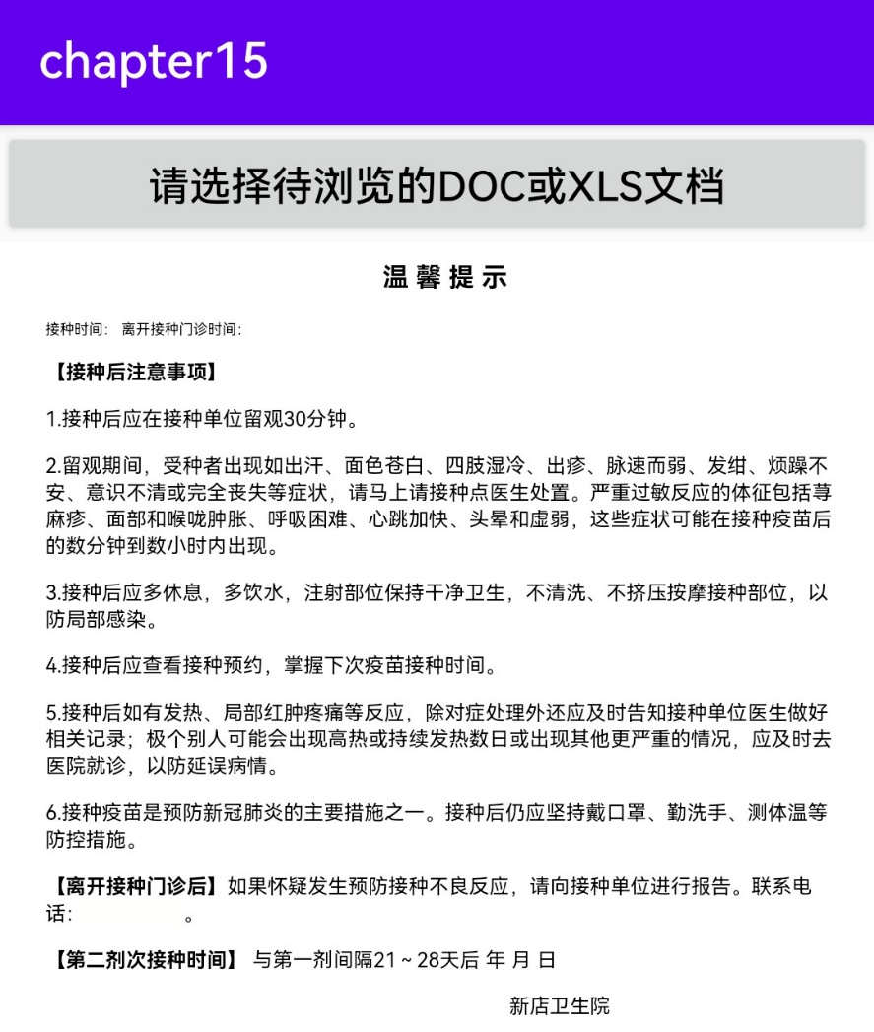

Word和Excel的在线浏览效果
Word文档的显示界面
Excel文档的显示界面

Slide 30
15.3.2 结合前后端浏览PPT文件
App浏览幻灯片文档同样要借助POI库。
需要搭个Web服务器，在服务端工程中引入POI库，先由服务端程序将PPT文档解析为一组图片，再由客户端App在线访问解析好的PPT图片。

Slide 31

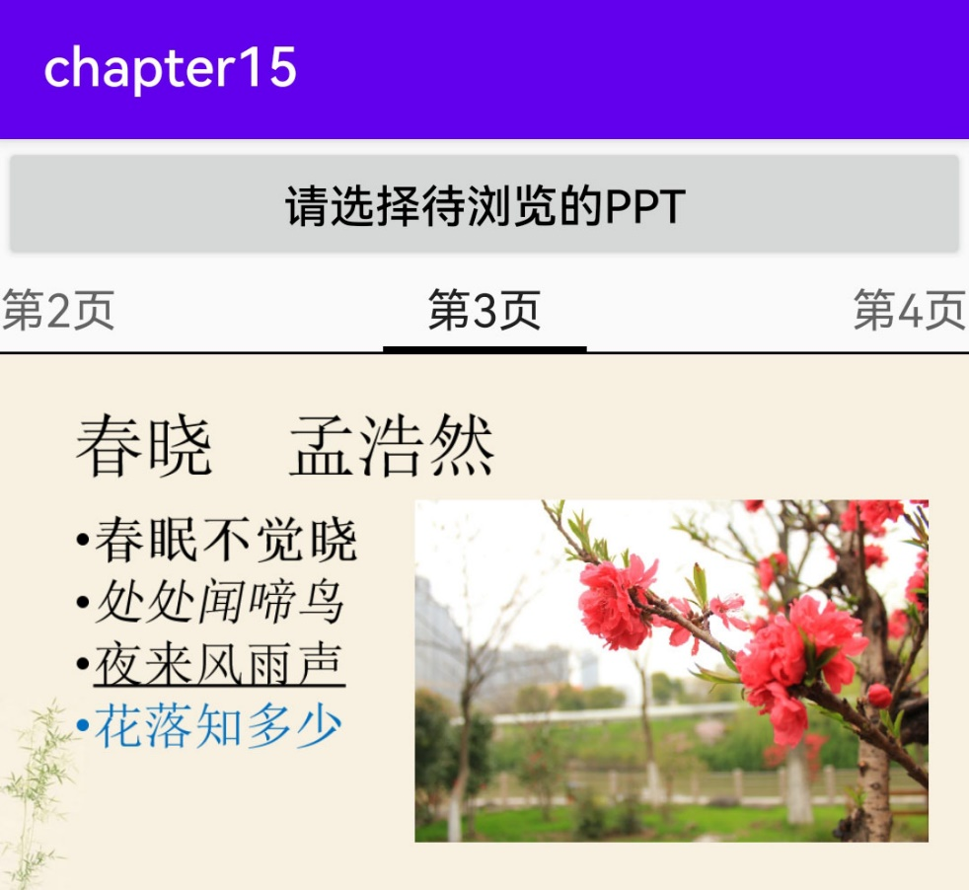
幻灯片文档的在线浏览效果
显示幻灯片文档的第一页
显示幻灯片文档的第三页

Slide 32
15.3.3 利用TBS浏览各种文档
虽然使用POI库可以解析并显示Office文档，但这需要开发者自己搭个服务器。
倘若只是简单的浏览文档内容，可以利用第三方的开发包直接渲染。
通过集成TBS服务，App能够直接打开下列文件格式：doc、docx、ppt、pptx、xls、xlsx、pdf、txt、epub。

Slide 33
App集成TBS的步骤
（1）修改App模块的build.gradle，添加依赖配置导入TBS工具库。
（2）修改AndroidManifest.xml，补充网络权限和存储卡权限配置，并声明自定义的Application。
（3）在自定义的Application代码中初始化TBS内核，并设置基础参数。
（4）在活动代码中调用阅读器对象的openFile方法，即可在界面上渲染文档内容。

Slide 34
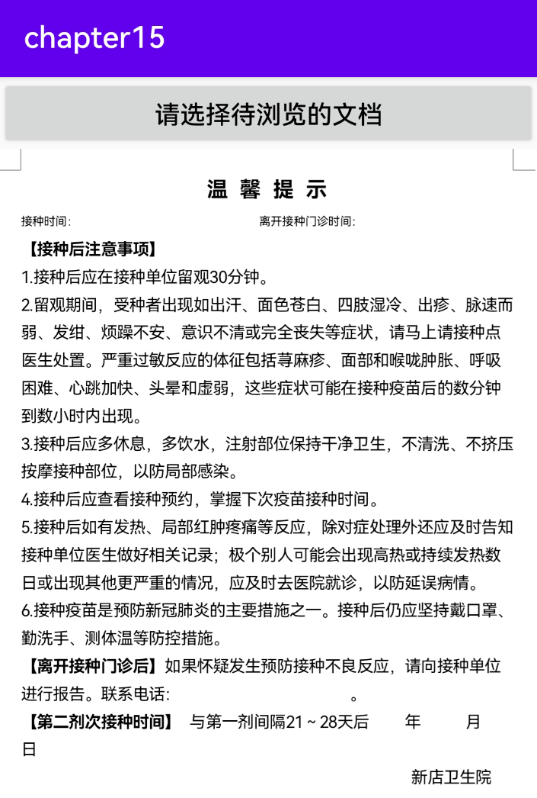

TBS的文档浏览效果
TBS加载显示Word文档
TBS加载显示Excel文档

Slide 35
15.4 JNI开发
本节介绍Android系统的原生开发过程，首先说明如何在Android Studio中搭建NDK编译环境，接着阐述如何通过JNI接口调用C/C++代码，然后给出JNI技术的一个实际应用“JNI实现加解密”，最后描述如何采取CMake方式编译JNI的so库。
15.4.1 NDK环境搭建
15.4.2 创建JNI接口
15.4.3 JNI实现加解密
15.4.4 采取CMake编译方式

Slide 36
15.4.1 NDK环境搭建
完整的Android Studio开发环境包括3个开发工具包，即JDK、SDK和NDK。
NDK是C/C++代码的编译器，如果App用到JNI，就必须安装NDK。
NDK允许开发者在App中通过C/C++代码执行部分操作，然后由Java代码通过JNI接口调用C/C++代码。
Android Studio默认安装时不包含NDK，需要开发者另外安装和配置NDK。

Slide 37
NDK环境的搭建步骤
（1）到谷歌开发者网站下载最新的NDK开发包，下载完毕后，解压到本地路径。
（2）在系统中增加NDK的环境变量定义，如变量名为NDK_ROOT，变量值为E:\Android\android-ndk-r23b。另外，在Path变量值后面补充;%NDK_ROOT%。
（3）在项目名称上右击，然后在弹出的菜单项中选择Open Module Settings，打开设置页面，依次找到SDK Location→NDK Location，设置前面解压的NDK目录路径。

Slide 38
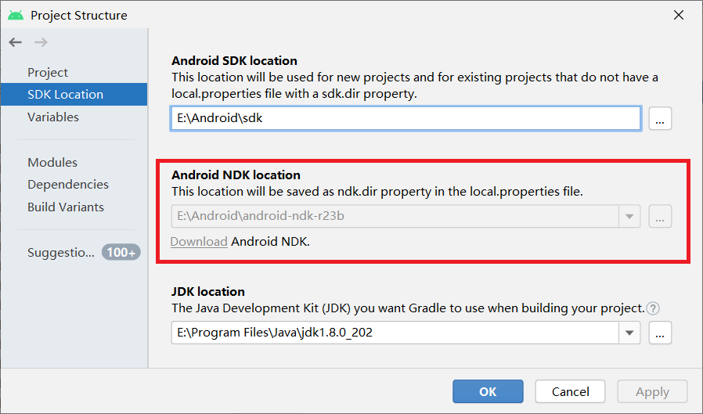
NDK安装目录的设置界面

Slide 39
如何给模块添加JNI支持
（1）在模块的src/main路径下创建名为jni的目录
（2）右击模块名称，在右键菜单中选择Link C++ Project with Gradle，在弹出配置页面的Build System一栏下拉选择ndk-build，在Project Path一栏选择mk文件的路径，单击OK按钮。
（3）依次选择菜单Build→Make Module ***，开始编译C/C++代码。
（4）在src/main路径下创建so库的保存目录，目录名称为jniLibs，并将生成的so文件复制到该目录下。
（5）重新运行App。

Slide 40
15.4.2 创建JNI接口
JNI是Java Native Interface的缩写，提供了若干API实现Java和其他语言的通信。
虽然JNI是Java平台的标准，但是要想在Android上使用JNI，还得配合NDK才行。
NDK提供了C/C++标准库的头文件和标准库的链接文件，而JNI开发只是在App工程下编写C/C++代码。
依据build.gradle和mk文件定义的编译规则，编译生成so动态库文件，才能在App中通过Java代码调用JNI接口。

Slide 41
JNI开发的具体步骤
（1）确保NDK环境搭建完成，并且本模块已经添加了JNI支持。
（2）在要调用JNI接口的Activity代码中添加JNI接口定义，并在初始化时加载JNI动态库。
（3）转到工程的jni目录下，编写C/C++代码。
（4）在jni目录创建一个mk文件单独定义编译规则，并在build.gradle中指定mk文件的路径。
（5）编译JNI代码，并把编译生成的so库复制到jniLibs目录，再重新运行App。

Slide 42
Android.mk的编译规则
Android.mk的规则名称 | 说明 | 常用值
LOCAL_MODULE | so库文件的名称
LOCAL_SRC_FILES | 需要编译的源文件
LOCAL_CPPFLAGS | C++的编译标志 | -fexceptions（支持try..catch..）
LOCAL_LDLIBS | 需要链接的库，多个库用逗号分隔 | log（支持打印日志）
LOCAL_WHOLE_STATIC_LIBRARIES | 要加载的静态库 | android_support

Slide 43
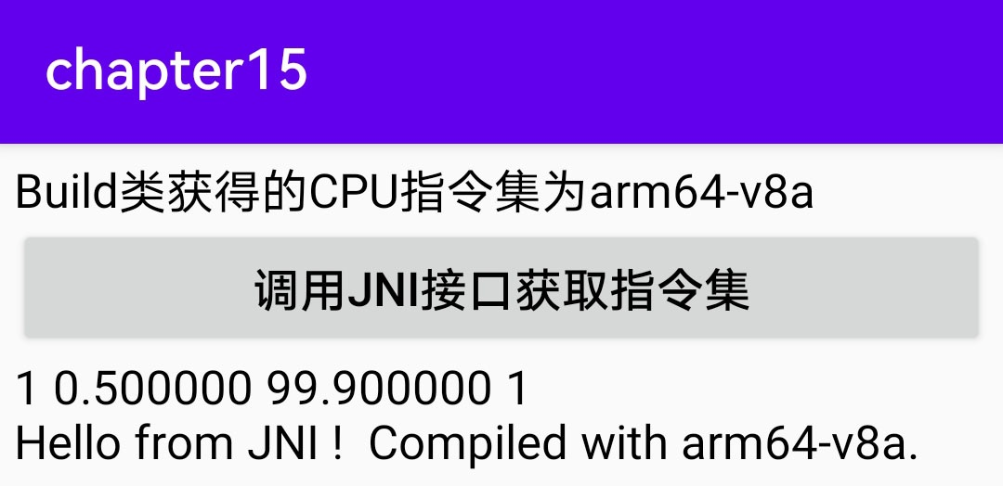
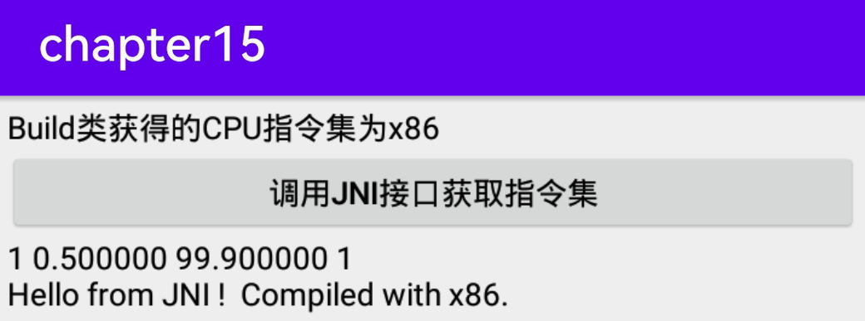
JNI方法的调用结果
模拟器获得的指令集
真机获得的指令集

Slide 44
15.4.3 JNI实现加解密
实际开发中，JNI主要应用于如下业务场景：
（1）对关键业务数据进行加解密
so库到目前为止是不可破解的，使用JNI进行加解密更加安全。
（2）底层的网络操作与设备操作
C/C++比Java更容易驾驭硬件和网络等底层操作。
（3）对运行效率要求较高的场合
C/C++的执行效率比Java高得多，适用于图像处理、音视频处理等场合。
（4）跨平台的应用移植
采用C/C++编码， 不但Android可以通过JNI调用， iOS也能直接编译运行。

Slide 45
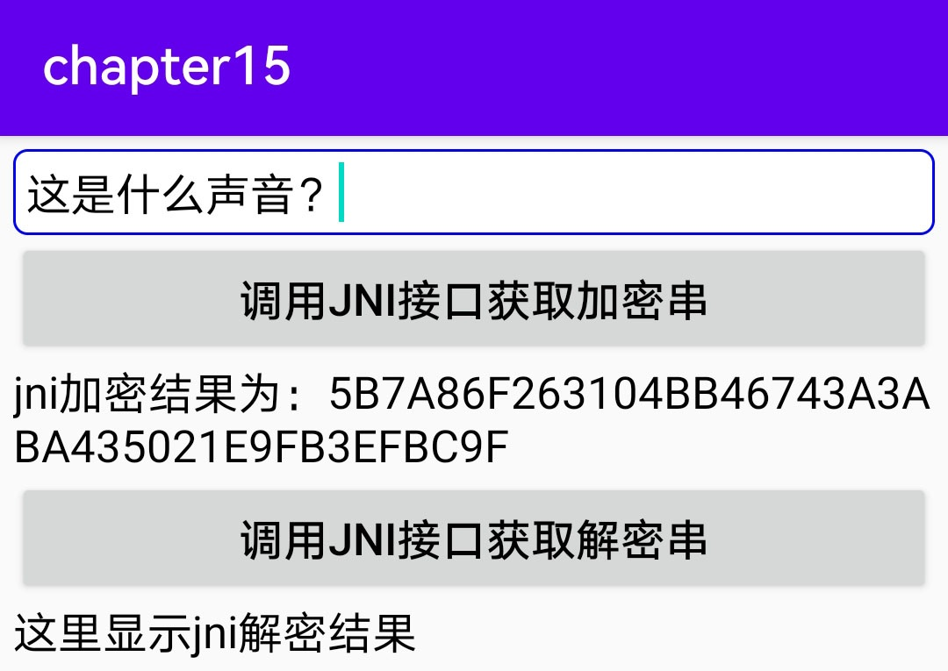
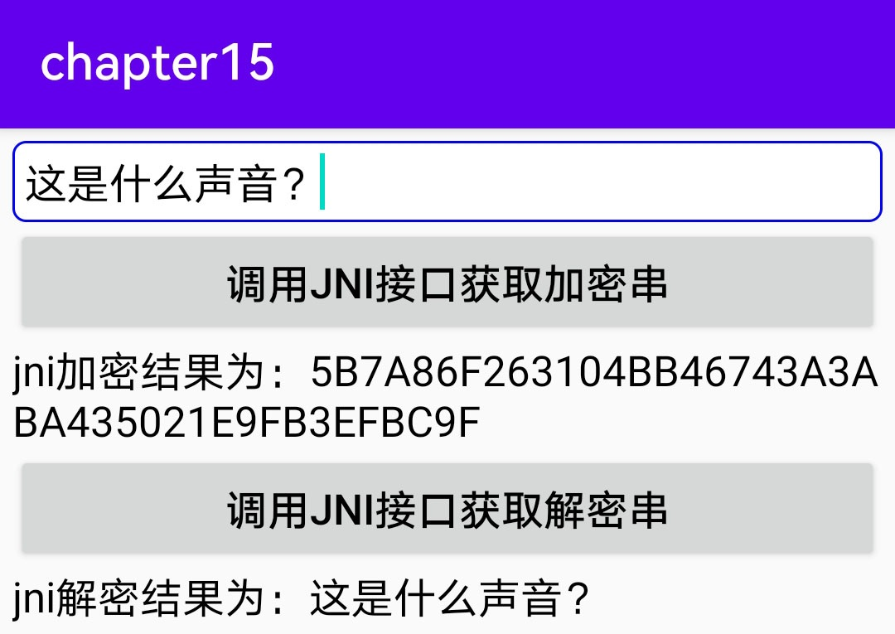
JNI实现加解密的效果
JNI的加密结果
JNI的解密结果

Slide 46
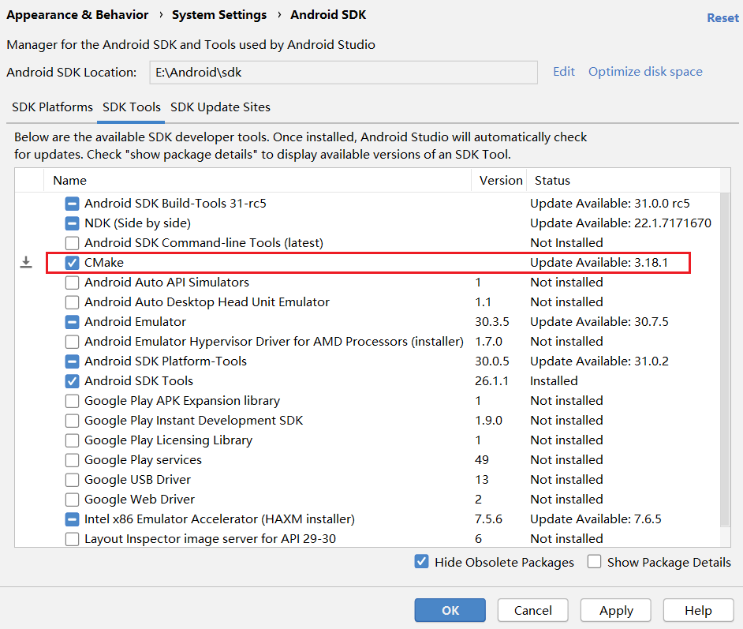
15.4.4 采取CMake编译方式

Slide 47
CMake文件的配置规则
CMake文件名叫CMakeLists.txt，与mk文件一样放在src\main\jni目录下，它的配置规则说明如下：
（1）指定CMake的最低要求版本号
（2）设置环境变量的名称及其取值
（3）指定项目的名称
（4）定义文件的集合
（5）设置编译类型，以及待编译的源码集合
（6）指定要链接哪些库

Slide 48
15.5 实战项目：笔墨飘香之电子书架
书籍是知识的源泉，更是进步的阶梯，在历史悠久的中华大地上，每个人都热爱看书。
看教材可以求知，看小说可以娱乐，看专业书籍可以提升技能，故而早在互联网诞生之初，就流传着海量电子书籍。
在智能手机时代，通过手机阅读电子书更是方便，像爱读掌阅、QQ阅读、微信读书等App大行其道，更有番茄、七猫、疯读等小说App后来居上，为移动互联网增添了几缕墨痕书香。

Slide 49
15.5.1 需求描述
文字的创制，使得人类的知识得以传承；造纸术和印刷术的发明，使得知识能够普及开来；智能手机的出现，推动了知识的便携化与多样化。
手机阅读主要包括两大功能点：
（1）书架管理，主要是书籍的增删改；
（2）浏览操作，主要是翻页过程的处理。

Slide 50

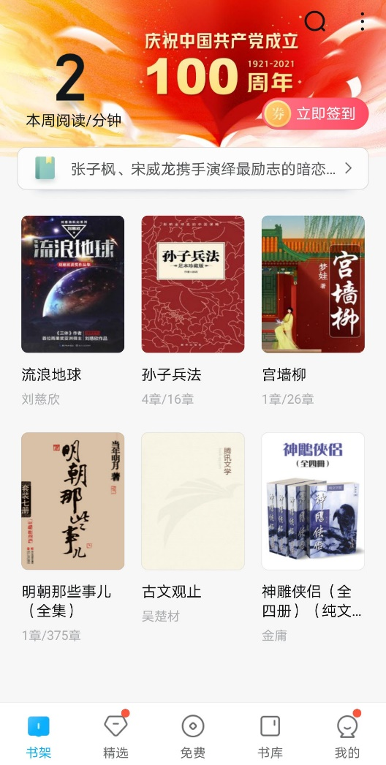
QQ阅读的书架管理
流浪地球的内容介绍
添加新书后的书架界面

Slide 51
15.5.2 功能分析
解析电子书主要解决以下两个问题：
（1）将电子书统一成少数几种公共格式，以便降低编码难度；
（2）将电子书的每个页面都转成图片文件，然后利用图像视图浏览电子书。
本项目支持三种格式的电子书，说明如下：
（1）PDF，利用PDF文件渲染器把PDF文件转成图片列表；
（2）EPUB，使用epub库将文档解析为一组网页文件，再通过网页视图浏览。
（2）DJVU，引入第三方的电子书解码库（如Vudroid），通过JNI技术处理DJVU文件。

Slide 52
电子书阅读器用到的技术
（1）网页视图：EPUB文档解析的网页文件，通过网页视图浏览。
（2）数据库框架Room：书籍名称、作者、页数统一保存到数据库中。
（3）PDF文件渲染器：把PDF文件解析为一组图片用到了PdfRenderer。
（4）贝塞尔曲线：需要运用贝塞尔曲线实现翻书特效。
（5）JNI接口：解析DJVU文件的开源库Vudroid，其内核是C语言编写的，所以要先将其编译为so文件，然后在Java代码中通过JNI接口调用。
（6）图片文件处理：解析器会把电子书提取成为一组图片，因此要实现图片文件的保存、打开以及缩放等操作。
（7）输入对话框：修改电子书的名称，需要在弹窗中填入具体文本。

Slide 53
电子书架的例程介绍
下面介绍随书源码chapter15模块中，与电子书架有关的代码：
（1）EbookReaderActivity.java：这是电子书阅读器的书籍列表页面。
（2）PdfRenderActivity.java：这是PDF电子书的阅读页面（ViewPager翻页）。
（3）PdfSlideActivity.java：这是PDF电子书的阅读页面（平滑翻页）。
（4）PdfCurveActivity.java：这是PDF电子书的阅读页面（卷曲翻页）。
（5）PdfOpenglActivity.java：这是PDF电子书的阅读页面（OpenGL）。
（6）DjvuRenderActivity.java：这是DJVU电子书的阅读页面。
（7）ImageFragment.java：这是每页电子书图片的展示碎片。

Slide 54
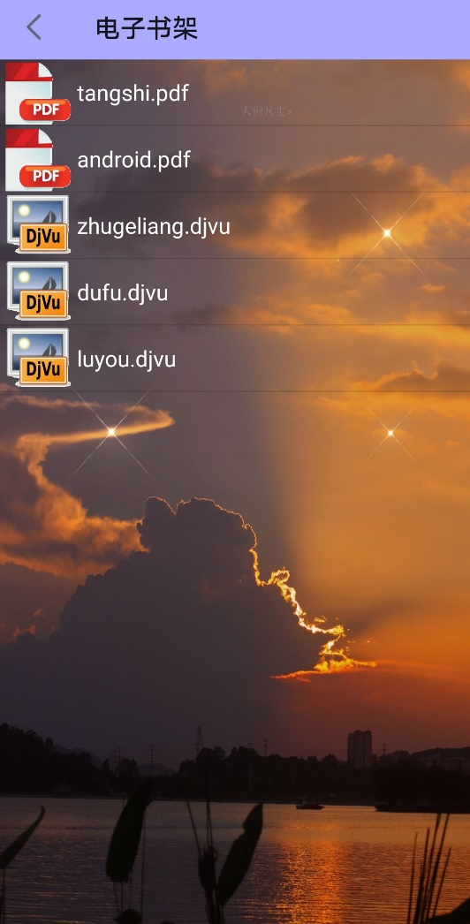
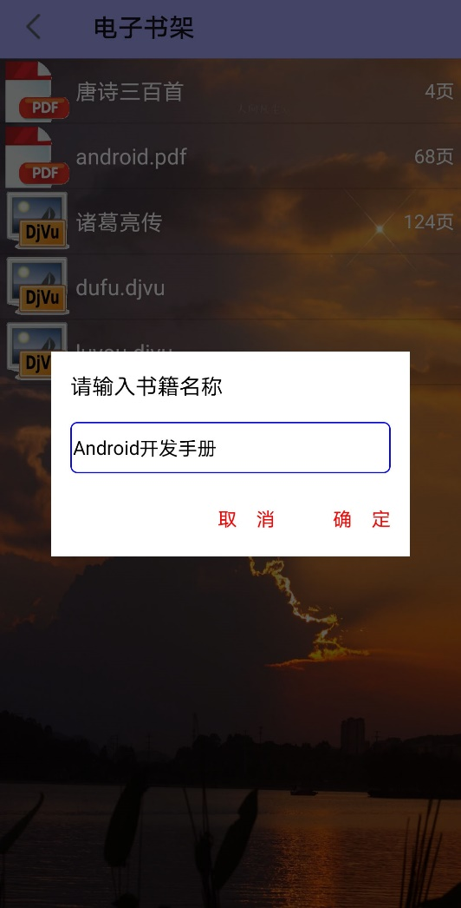
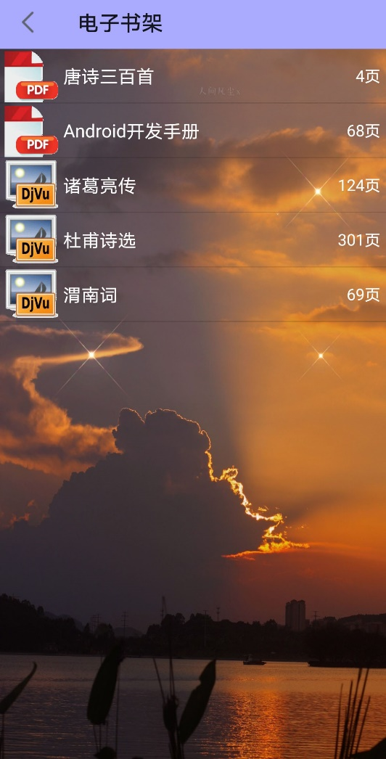
15.5.3 效果展示
电子书阅读器的初始界面
电子书信息的修改对话框
完善书籍信息的电子书架

Slide 55
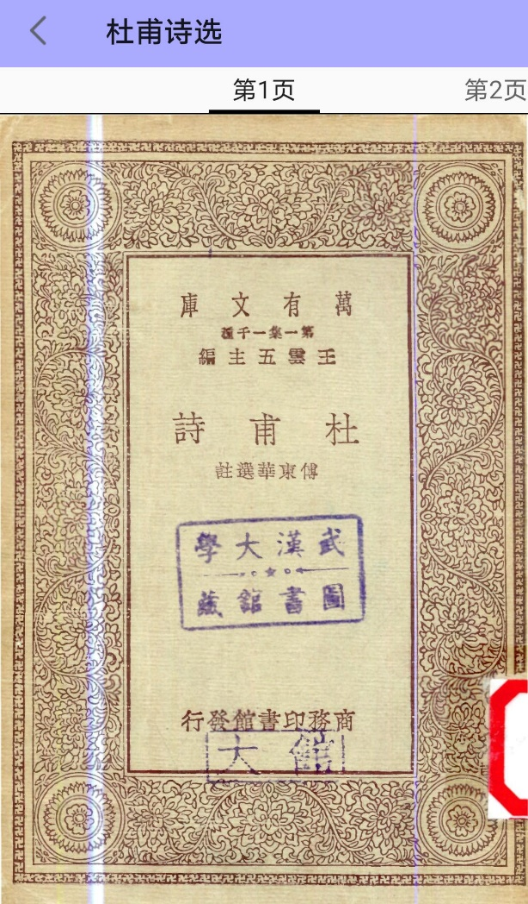
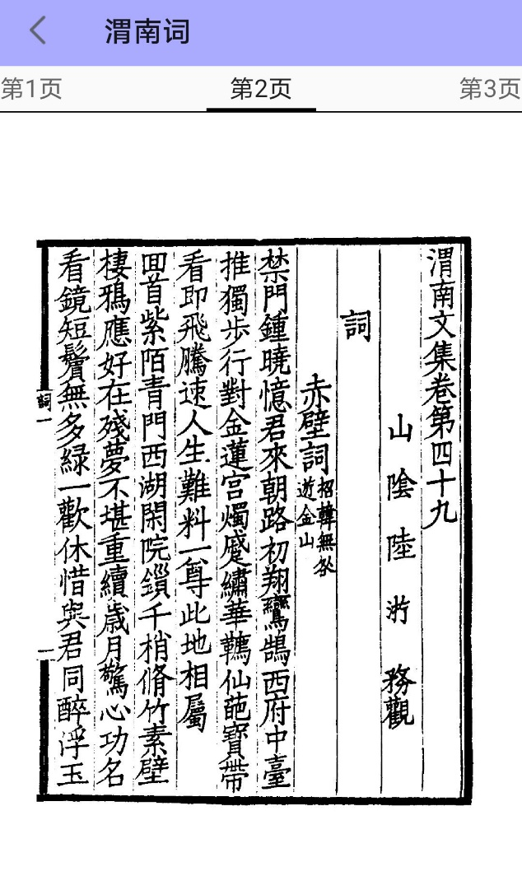
DJVU文件的阅览效果
DJVU文件的阅览效果1
DJVU文件的阅览效果2

Slide 56
15.6 小结
本章主要介绍了App开发用到的手机阅读技术，包括：
浏览网页（打开本地网页、网页浏览器、浏览EPUB文档）
浏览PDF文档（PDF文件渲染器、实现平滑翻书效果、实现卷曲翻书动画）
浏览Office文档（利用POI库浏览Word文档，结合前后端浏览PPT文件，利用TBS浏览各种文档）
JNI开发（NDK环境搭建、创建JNI接口、JNI实现加解密、采取CMake编译方式）。
最后设计了一个实战项目 “笔墨飘香之电子书架”，在该项目的App编码中，综合运用了本章介绍的手机阅读技术。

Slide 57
本章的学成目标
通过本章的学习，读者应该能够掌握以下4种开发技能：
（1）学会使用网页视图打开本地网页和在线网站。
（2）学会针对PDF文件的几种浏览方式。
（3）学会结合服务端在App上打开Office文档。
（4）学会实现JNI接口的编码、编译及其调用。

Slide 58
动手练习
1. 实现一个简单的网页浏览器。
2. 利用JNI技术在App工程中集成C/C++代码。
3. 综合运用手机阅读技术实现一个电子书阅读App。

